Slide 1

KINECT
-------------------
碩一 李怡靜
2019年07月30日

Slide 2
01
簡介
Introduction
02
歷史
history
目錄
03
應用
application
CONTENT
04
參考資料
Reference

Slide 3
第
簡介
1
章
Introduction

Slide 4
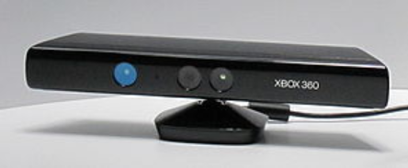
簡介
Introduction
01
02
03
KINECT
開發商
Developer
平臺
Platform
發售地
Place of sale
微軟
Xbox 360
Xbox One
Windows
2010.11
美國（USA）
歐盟（EU）
台灣（Taiwan）
日本（Japan）
韓國（Korea）
KINECT名稱由來 Origin of name
Microsoft
kinetics（動力學）+ connection（連接）
讀音為 ki-nect（/kɪn'ɛkt/）

Slide 5
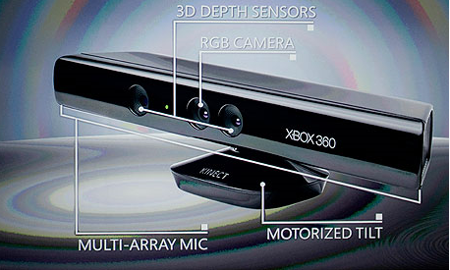


簡介
Introduction
RGB彩色攝影機
3D深度感應器
辨識玩家身分（人臉辨識和身體特徵）、以及辨識基本的臉部表情
紅外線發射器和紅外線CMOS攝影機
陣列式麥克風
底座馬達
藉由多組麥克風同時收音，比對後消除掉雜音，提供了降噪功能
隨著對焦物體移動跟著轉動，可左右旋轉27度

Slide 6
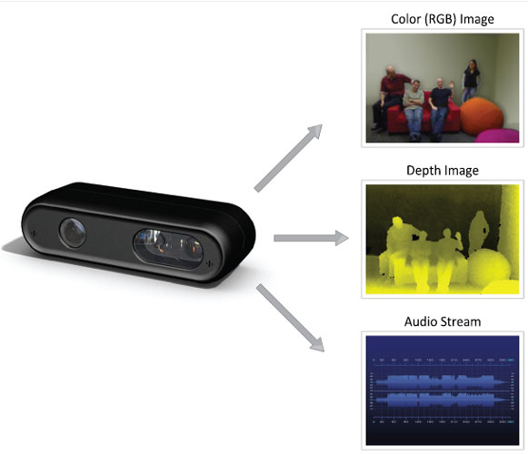
簡介
Introduction

Slide 7
第
歷史
2
章
history

Slide 8
2019年
歷史
history
世界通訊大會（MWC）微軟發表整合AI及Azure雲端服務的企業用攝影機 Azure Kinect Developer Kit（Azure Kinect DK）
Microsoft released Azure Kinect Developer Kit
that integrates AI and Azure cloud services
2012.02.01
Kinect for Windows
Kinect for education
2010年
正式名稱為「Kinect」
Official name “Kinect”
美國上市
hit the USA market
$149
2013.06
Xbox One
同時跟蹤六人的運動
Catch 6 users body movements at the same time
2017年
2009.06.01
2011年
2016.08 Xbox One S and 2017.06 Xbox One X cancel connect port
停產
stop production
發布Kinect SDK
誕生計畫
「Project Natal」
捕捉2位使用者的肢體動作
Catch 2 users body movements
臉部辨識
Facial recognition

Slide 9
歷史
history
銷售成績 Sales results
銷售前60天內，賣出八百萬部。
在2011年3月，出貨一千萬部。
世界銷售最快的消費性電子產品。

Slide 10
第
應用
3
章
application

Slide 11
應用
application
AVA Retai
AVA Retai l將Kinect用於監控消費者從貨架取物後是否完成自動結帳。
無人商店
unmanned store
企業
enterprise
照護
Care
Ocuvera
娛樂
entertainment
以AI預測醫院中長者離床及跌倒時間，以Azure Kinect DK 提前或在跌倒時通知醫護人員。

Slide 12
第
參考資料
4
Reference
章

Slide 13
參考資料
Reference
維基百科
https://zh.wikipedia.org/wiki/Kinect
Kinect加入Azure AI能力復活，只打企業市場
https://www.ithome.com.tw/news/128958
不只玩遊戲，微軟 Kinect for Windows 推出 PC 的多種應用https://www.techbang.com/posts/7058-microsoft-not-only-play-the-game-appeared-kinect-for-windows
身體就是控制器，微軟Kinect是怎麼做到的？
https://www.techbang.com/posts/2936-get-to-know-how-it-works-kinect

Slide 14
感謝聆聽
Thanks for listening
2019年07月30日

